Slide 1



Онлайн-образование

Slide 2
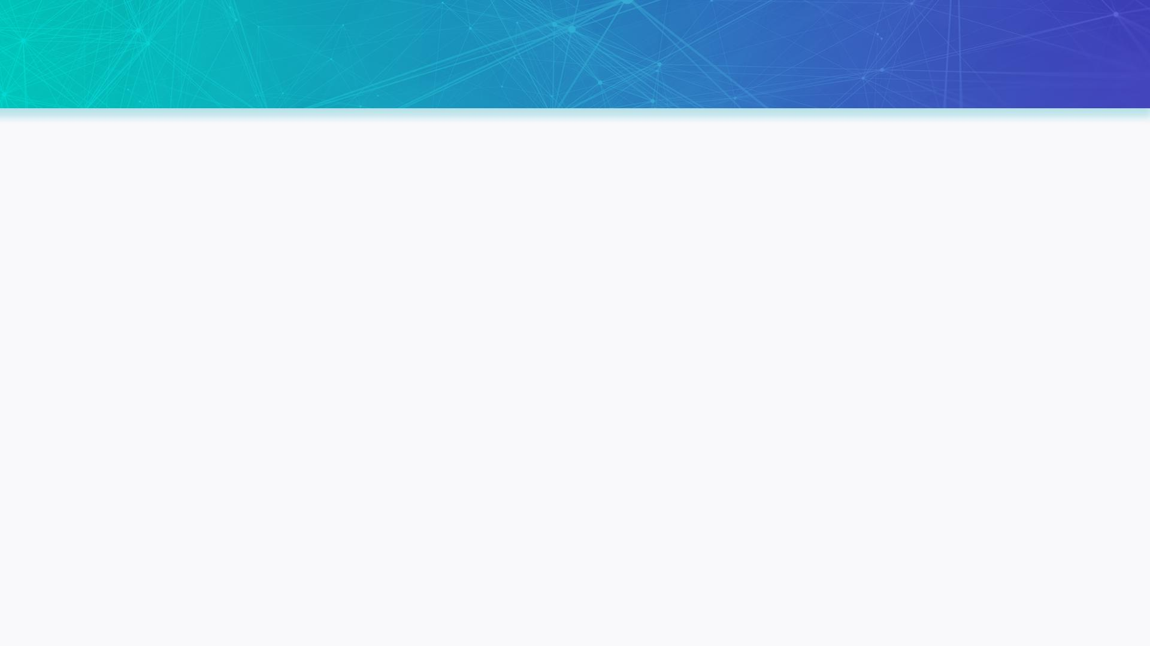

Проверить, идет ли запись!

Slide 3
Меня хорошо видно && слышно?
Ставьте , если все хорошо
Напишите в чат, если есть проблемы
+

Slide 4




Правила вебинара
Активно участвуем
Задаем вопрос в чат или голосом
Off-topic обсуждаем в Slack #канал группы или #general
Вопросы вижу в чате, могу ответить не сразу

Slide 5
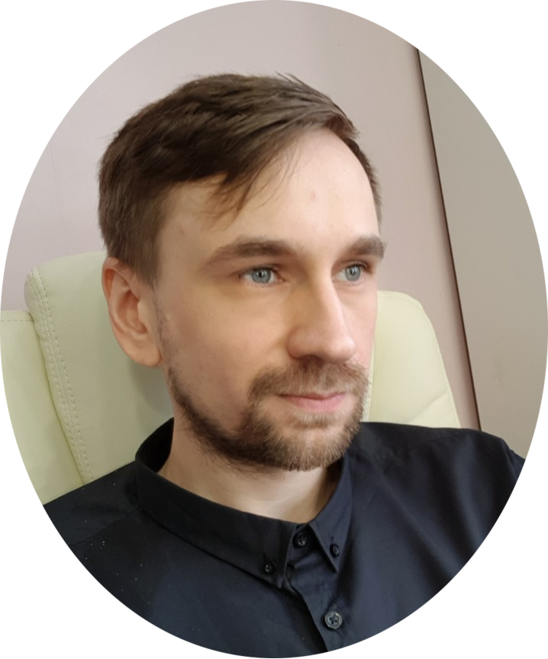
Компьютерное зрение
задачи, инструменты и программа курса
Витвицкий Антон
Head of Computer Vision
Boost Technology Inc, CA
darkangel-nwo@ya.ru

Slide 6
План занятия
1. О курсе и задачах
2. Об инструментах
3. Первая домашка
4. А поговорить?

Slide 7
Познакомимся
Напишите в чат:
Представтесь
Какой у вас бэкграунд и опыт?
Чем привлек курс, чему хотели бы научиться?

Slide 8
Общая информация
Занятия проходят два раза в неделю, 22 лекция + консультации.
Часть занятий будет с д/з, всего 9.
В конце обучения вы будете защищать проект.
На курсе 10 преподавателей.
Мы доступны в слаке для обсуждения идей, приема д/з, помощи.

Slide 9
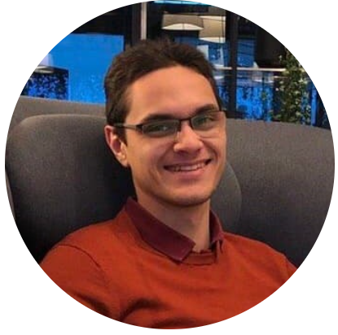
Преподователи курса: Дмитрий Хизбуллин
CV/DL Team Leader в исследовательском центре Huawei Разработчик и исследователь с 10+ лет опыта работы в России, Германии и Эстонии, специализирующийся на глубоком обучении, компьютерном зрении и беспилотных автомобилях. Является тим-лидом в исследовательском центре Huawei и работает над зрением беспилотных автомобилей и распределенной тренировкой нейронных сетей.

Slide 10
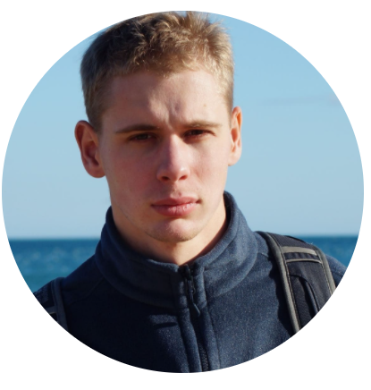
Преподователи курса: Сергей Цыкин
ML Team Leader в Assaia
7+ лет работает в сферах Data Science/Computer Vision. В рамках DS имел дело с data visualization и time-series analysis, а в рамках Computer Vision — с segmentation, object counting, tracking, и прочими задачами видеоаналитики. Окончил физический факультет СПбГУ, где обучался на кафедре математической физики по направлению «Теория вероятности». Пишет кандидатскую. Последние 1,5 года — ML Team Leader команды из ~10 человек. Кроме ML занимается MIP-задачами.

Slide 11
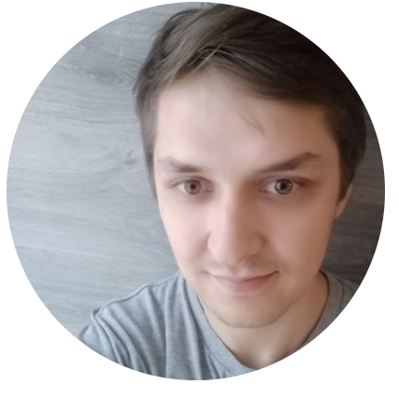
Преподователи курса: Артем Васильев
Ведущий Инженер разработки ПАО Сбербанк Занимается разработкой систем анализа поведения и действий. Работал над проектами по дистанционному зондированию и анализу данных с метеозондов, спутников и других БПЛА. Научные интересы в области распознавания поз и действий человека и стеганографии с применением нейронных сетей.

Slide 12
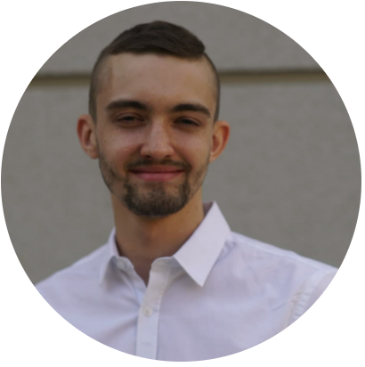
Преподователи курса: Борис Цейтлин
Machine Learning инженер в MindsDB Выпускник магистратуры "Науки о данных" ФКН ВШЭ. Работает machine learning инженером в MindsDB, где разрабатывает auto-ml решения. Имеет опыт работы в аналитике продукта и back-end разработке. Сфера научных интересов включает в себя computer vision, semi-supervised learning, few-shot learning.

Slide 13
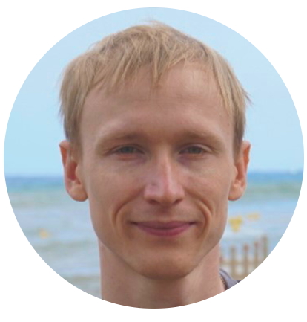
Преподователи курса: Андрей Канашов
Data Scientist в OMD OM GROUP Работает на позиции Data Scientist в рекламном агентстве OMD OM GROUP. В текущей деятельности решает задачи: - Аудиторного профилирования - Персонализации рекламы - Анализа социальных сетей Самостоятельно занимался изучением Machine Learning. Знает, что нужно для освоения новой профессии и какие при этом возникают вопросы.

Slide 14
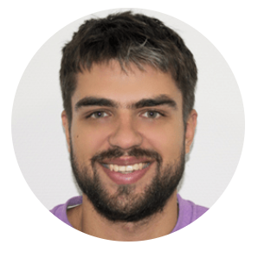
Преподователи курса: Влад Артемьев
Deep Learning / Computer Vision Engineer
Руководитель команды Deep Learning инженеров в области видеоаналитики. Занимался в том числе разработкой алгоритмов распознавания лиц, распознавания номеров, детектирования толпы, оценкой 3D позы человека с последующей аналитикой качества выполнения фитнес упражнений. Кроме того, имеет обширный опыт в OCR и NLP задачах.

Slide 15
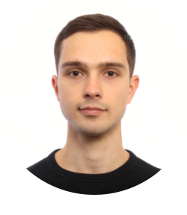
Преподователи курса: Эмиль Богомолов
Инженер-исследователь научной группы ADASE в Сколтехе
Выпускник кафедры системного анализа ВМК МГУ и Техносферы MailRu. Контрибьютор opensource фреймворков. Многократный победитель хакатонов по анализу данных. Автор статей на WACV и CVPR по темам “сегментация и детекция позы человека”, и “сегментации и восстановления объектов на 3D сканах”.
Ранее работал в сфере анализа данных в ритейле. Занимался обработкой больших данных и детекцией аномалий.

Slide 16
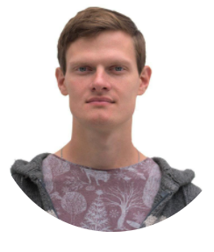
Преподователи курса: Иван Карпухин
Ведущий программист-исследователь в компании Mail.ru
5+ лет опыта в машинном обучении, компьютерном зрении и речевых технологиях. Разрабатывает системы распознавания текста и лиц для почты и облака Mail.ru. Также занимается оптимизацией сетей для production.
До Mail.ru работал в компании Яндекс, где разрабатывал речевые технологии для Алисы.

Slide 17
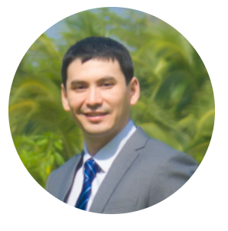
Преподователи курса: Фаррух Кушназаров
Senior Data Scientist в Ping'an- iTutorGroup
Кандидат технических наук.
10+ лет опыта работы в сфере ИТ.
5+ лет опыта в проектах машинного обучения, глубокого обучения и искусственного интеллекта в различных областях.
более 2-х лет педагогического опыта.
10+ научных публикаций.

Slide 18
Руководитель курса: Антон Витвицкий
Head of Computer Vision в компании BOOST INC.
Кандидат физ.-мат. наук.
10+ лет опыта в Computer Vision / Deep Learning.
Опыт участия в американских и европейских стартапах.
2 года педагогического опыта.
Разработчик приложения Mirror-AI.

Slide 19
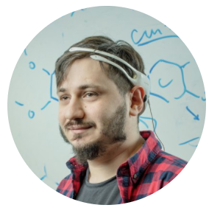
Автор программы курса: Артур Кадурин
Chief AI Officer в компании Insilico Medicine.
Автор программы курса.
Занимается исследованиями в области медицинской химии.
10+ лет опыта в сфере ML и CV.
Соавтор книги “Глубокое обучение”.
Соавтор многочисленных научных публикаций.

Slide 20
Теоретический минимум
Для успешного прохождения курса потребуются:
Знания базовых разделов математики (операции над матрицами, градиентный спуск).
Базовые знания Python (NumPy).
Базовые знания структур данных и алгоритмов (кластеризация, графы).
Базовые знания ML/DL (нейронные сети).
Как пользоваться Docker контейнерами.

Slide 21
Теоретический минимум
О чем же мы рассказываем? Как вы думаете?
?

Slide 22
Теоретический минимум
О чем же мы рассказываем:
Что такое сверточные нейросети, какие бывают архитектуры.
Какие вообще бывают задачи в CV.
Какие инструменты используются в CV.
Как понять какой из подходов использовать в той или иной задаче.
Как адаптировать известный метод к своей задаче.
Как подготовить данные для обучения модели.
И, самое главное, мы учим понимать CV на таком уровне чтобы ответы на вопросы выше были не нужны!

Slide 23
Первый модуль: От основ к современным архитектурам
Сверточные нейронные сети, их архитектуры и эволюция
Как подготовить данные, как их аугментировать
Попрактикуемся с библиотеками и фреймворками CV / DL
Классическое CV, цветовые пространства, морфология
Что такое Fine-tuning и Transfer Learning
Рассмотрим как развернуть модель на сервере для инференса

Slide 24
Второй модуль: Детекция, трекинг, классификация
Детекция и трекинг объектов
Оценка позы человека (2d / 3d)
Распознавание и детекция лиц, детекция точек лица

Slide 25
Третий модуль: Сегментация, GANs, работа с 3D и видео
Сегментация (2d / 3d)
Работа с видео, 3D ConvNets, распознавание действий на видео
Изучаем другие DL-архитектуры:
генеративные нейронные сети (GANs)
автокодировщики
Методы оптимизации вывода сетей: prunning, mixint, quatization
Обзор Self-Driving

Slide 26
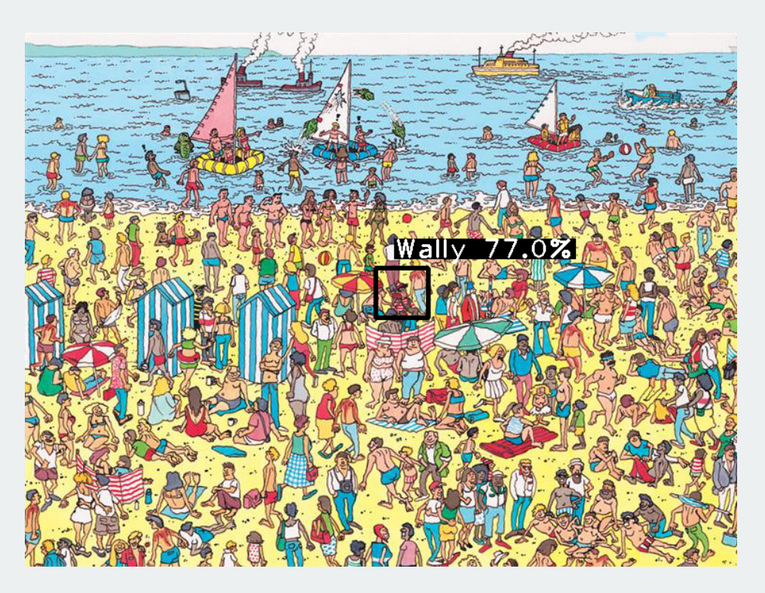
Примеры: Как найти объект в кадре

Slide 27
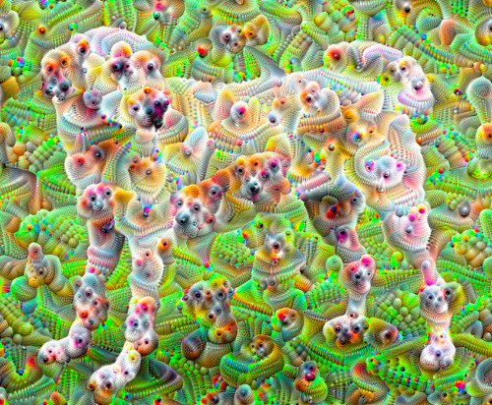
Примеры: Как делать собак из собак

Slide 28
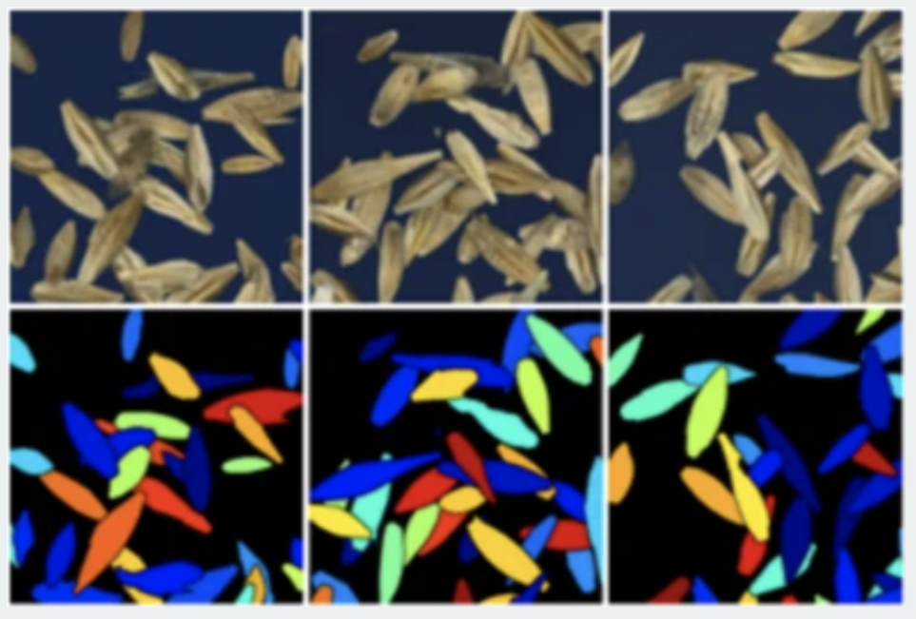
Примеры: Как отделить зерна от плевел

Slide 29
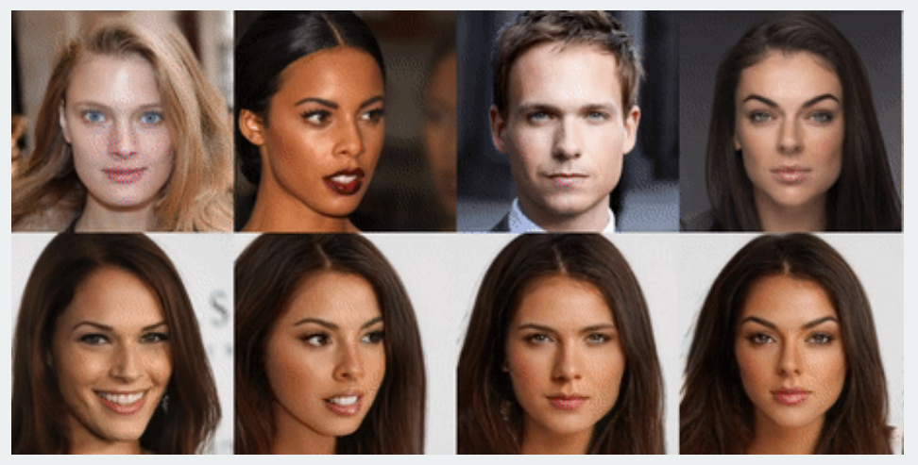
Примеры: Как сгенерировать искусственных людей

Slide 30
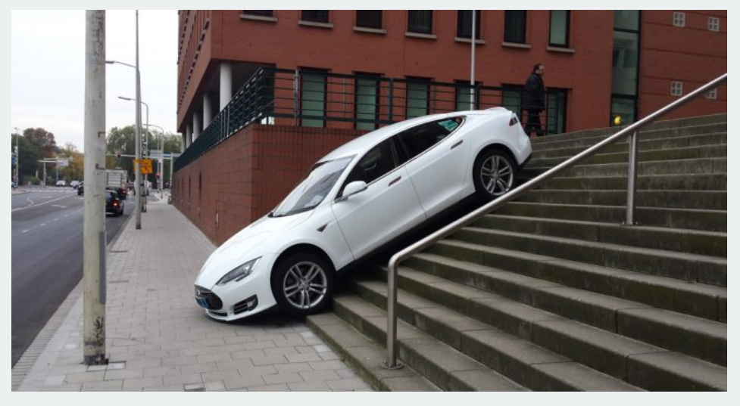
Примеры: Как правильно парковаться

Slide 31
Вопросы

Slide 32
План занятия
1. О курсе и задачах
2. Об инструментах
3. Первая домашка
4. А поговорить?

Slide 33
Искусственный Интеллект
Основным инструментом на курсе будет Искусственный Интеллект.
Что это такое?

Slide 34
Искусственный Интеллект
Основным инструментом на курсе будет Искусственный Интеллект.
Что это такое?
Свойство интеллектуальных систем выполнять творческие функции, которые традиционно считаются прерогативой человека.
Наука и технология создания интеллектуальных машин, особенно интеллектуальных компьютерных программ.
Нас интересует та область ИИ которая связана с нейронными сетями!

Slide 35
Напишите в чат
Напишите в чат:
Какая у вас ОС?
Какое железо, есть ли GPU NVIDIA?
Знакомы ли с Docker?
Знакомы ли с Google Colab?

Slide 36
Об инструментах
Далее рассмотрим как собрать и запустить docker контейнер, который содержит в себе минимальный набор CV-разработчика:
Ubuntu 18.04,
nvidia-container-toolkit (содержит NVIDIA-драйвер),
cuda10.1 и cudnn7,
Базовые утилиты linux,
Python с библиотеками matplotlib, numpy, opencv,
DL-фреймворки PyTorch и TensorFlow,
JupyterLab для запуска кода в контейнере.

Slide 37
Устанавливаем Docker на Ubuntu
1. Удаляем предыдущие версии Docker:
apt-get remove docker docker-engine docker.io containerd runc
2. Устанавливаем Docker:
apt-get update
apt-get install docker-ce docker-ce-cli containerd.io
3. Проверяем версию Docker:
$ docker --version

Slide 38
Устанавливаем Docker на Ubuntu
4. Устанавливаем nvidia-container-toolkit для работы с NVIDIA-драйверами в контейнерах:
distribution=$(. /etc/os-release;echo $ID$VERSION_ID)
curl -s -L https://nvidia.github.io/nvidia-docker/gpgkey | sudo apt-key add -
curl -s -L https://nvidia.github.io/nvidia-docker/$distribution/nvidia-docker.list | sudo tee /etc/apt/sources.list.d/nvidia-docker.list
apt-get update && sudo apt-get install -y nvidia-container-toolkit
systemctl restart docker

Slide 39
Устанавливаем Docker на Ubuntu
5. Создаем тестовый Dockerfile, который наследуется из родительского образа nvidia/cuda:10.1-cudnn7-devel-ubuntu18.04:
FROM nvidia/cuda:10.1-cudnn7-devel-ubuntu18.04
ENV DEBIAN_FRONTEND=noninteractive LANG=C TZ=UTC
CMD ["/bin/bash"]

Slide 40
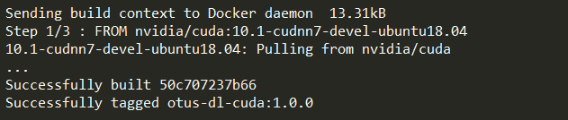
Устанавливаем Docker на Ubuntu
6. Запускаем сборку контейнера с названием otus-cv-cuda:1.0.0 из Dockerfile который мы создали:
$ docker build -t otus-cv-cuda:1.0.0 .

Slide 41
Устанавливаем Docker на Ubuntu
7. Проверяем список доступных образов в системе:
$ docker image ls
* Удалить ненужный образ можно так:
либо так:
$ docker image rm 50c707237b66
$ docker rmi 50c707237b66

Slide 42
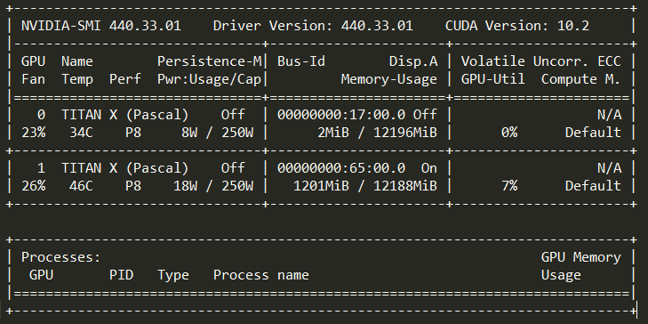
Устанавливаем Docker на Ubuntu
9. Запускаем контейнер из собранного образа otus-cv-cuda:1.0.0 и проверяем доступность драйвера NVIDIA при помощи утилиты nvidia-smi:
$ docker run --gpus all otus-cv-cuda:1.0.0 nvidia-smi

Slide 43
Устанавливаем Docker на Ubuntu
* Аналогично можно проверить родительский контейнер nvidia/cuda:
--gpus all - сообщает докеру что нужен доступ ко всем GPU,
--rm - удалить контейнер сразу после завершения.
$ docker run --gpus all --rm nvidia/cuda:10.1-cudnn7-devel-ubuntu18.04 nvidia-smi

Slide 44
Устанавливаем Docker на Ubuntu
10. Добавляем в Dockerfile нужные библиотеки и пересобираем образ:
FROM nvidia/cuda:10.1-cudnn7-devel-ubuntu18.04
ENV DEBIAN_FRONTEND=noninteractive LANG=C TZ=UTC
ENV TERM linux
# install some basic utilities
RUN set -xue ;\
apt-get update ;\
apt-get install -y --no-install-recommends \
build-essential \
libsm6 \
libxext6 \
libxrender-dev \
libglib2.0-0 \
python3-dev \
python3-pip \
;\
rm -rf /var/lib/apt/lists/*

Slide 45
Устанавливаем Docker на Ubuntu
10. (...продолжение Dockerfile):
# install libs and frameworks
RUN pip3 install setuptools ;\
pip3 install numpy ;\
pip3 install matplotlib ;\
pip3 install torch torchvision; \
pip3 install tensorflow-gpu; \
pip3 install jupyterlab
WORKDIR /playground
# run bash
CMD ["/bin/bash"]
# or run jupyter
#CMD ["jupyter", "notebook", "--port=8789", "--no-browser", "--ip=0.0.0.0", "--allow-root"]

Slide 46
Устанавливаем Docker на Ubuntu
11. Пересобираем образ otus-cv-cuda:1.0.0 из обновленного Dockerfile:
$ docker build -t otus-cv-cuda:1.0.0 .
12. Запускаем контейнер c именем otus из образа otus-cv-cuda:1.0.0:
$ docker run -it --name otus --volume=/home/ubuntu/data:/playground/data -p 8789:8789 --gpus all --rm otus-cv-cuda:1.0.0
-it - keep STDIN open and allocate pseudo-tty (terminal connection),
--name otus - задаем имя контейнера,
-p 8789:8789 - пробрасываем из контейнера порт 8789,
--volume=/home/ubuntu/data:/playground/data - монтируем директорию, которая будет доступна в запущенном контейнере.

Slide 47
Устанавливаем Docker на Ubuntu
13. Запускаем jupyter внутри запущенного контейнера otus:
$ jupyter notebook --no-browser --port=8789 --ip=0.0.0.0 --allow-root
* Если в Dockerfile запуск jupyter был прописан в команде CMD, то он будет запущен сразу после запуска контейнера.
14. Копируем и открываем в браузере полученную ссылку http://127.0.0.1:8789/?token=e04b7d2f5c90f074040bb3a4070377d02d4aa3f1d00d20b0 и видим Jupyter notebook.

Slide 48
Устанавливаем Docker на Ubuntu
* Используйте сочетание клавиш Ctrl+P+Q чтобы отвязать запущенный контейнер от терминала.
* Вновь подключить терминал к запущенному контейнеру otus можно так:
* Запустить остановленный контейнер и подключить к нему терминал:
$ docker container attach otus
$ docker start otus
$ docker container attach otus

Slide 49
Устанавливаем Docker на Ubuntu
* Посмотреть все контейнеры в системе (в том числе остановленные):
* Удалить ненужный контейнер можно следующими способами:
$ docker ps --all
$ docker rm 96dae4bc4e6e # Удалить контейнер по ID
$ docker rm otus # Удалить контейнер по имени
$ docker container prune # Удалить все остановленные контейнеры
$ docker system prune # Удалить все остановленные контейнеры и
# промежуточные образы

Slide 50
Как установить Docker в Windows с поддержкой CUDA
Для установки docker на Windows переходим на docs.docker.com/engine/install/ и скачиваем docker desktop for windows.
Если у вас есть NVIDIA GPU, то нужно включить Windows для Linux (WSL), который позволяет запускать среду GNU/Linux без виртуальной машины. Как включить WSL: docs.microsoft.com/ru-ru/windows/wsl/install-win10.
Далее нужно установить и настроить CUDA для работы через WSL. Как использовать CUDA через WSL: docs.nvidia.com/cuda/wsl-user-guide/index.html.

Slide 51
Что делать если есть только CPU
Что делать если у вас нет GPU:
Использовать докер образ только с CPU поддержкой. Для этого нужно изменить в вашем Dockerfile родительский образ:
Либо использовать Google Colab, который может предоставлять доступ к GPU/TPU на некоторое время.
FROM ubuntu:18.04

Slide 52
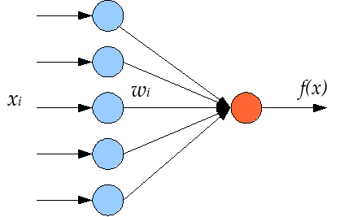
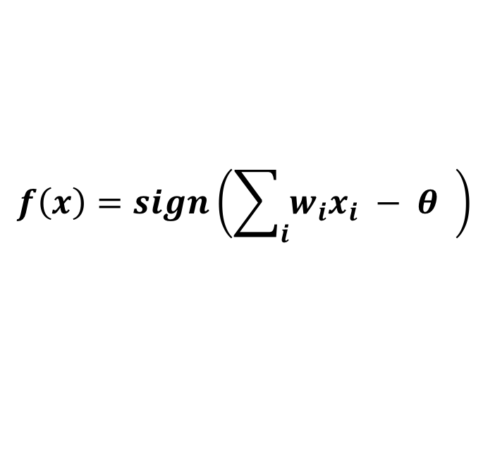
Искусственный нейрон

Slide 53
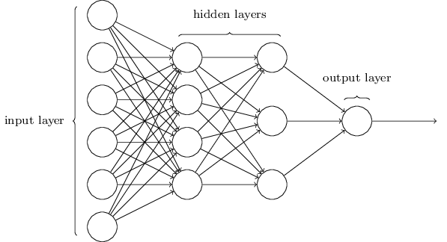
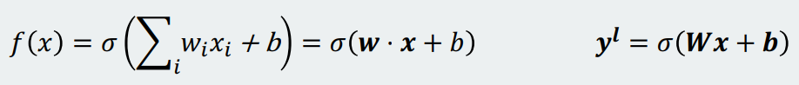
Полносвязная нейронная сеть

Slide 54
Вопросы

Slide 55
План занятия
1. О курсе и задачах
2. Об инструментах
3. Первая домашка
4. А поговорить?

Slide 56
Домашнее задание
Необходимо установить и настроить рабочее окружение:
Установить и настроить Docker.
Если используете NVIDIA GPU, то также установить nvidia-docker.
Собрать и запустить контейнер с Ubuntu 18.04 (или выше).
Развернуть в контейнере PyTorch, TensorFlow, OpenCV, JupyterLab.
В качестве результата выслать (через личный кабинет) скриншот или лог, который будет содержать версию PyTorch и TensorFlow.
*Получите дополнительный балл, если в Google Colab запросите GPU.
Пример Dockerfile (для GPU) и Dockerfile_cpu (для CPU) можно найти в материалах к лекции.

Slide 57
Вопросы

Slide 58
План занятия
1. О курсе и задачах
2. Об инструментах
3. Первая домашка
4. А поговорить?

Slide 59
LIVE

Slide 60
Заполните, пожалуйста,
опрос о занятии по ссылке в чате

Slide 61
Спасибо за внимание! Приходите на следующие вебинары
Витвицкий Антон
Head of Computer Vision
Boost Technology Inc, CA
darkangel-nwo@ya.ru

